Slide 1

Appliquer une mise en forme de type Barre de données
Masquer les valeurs présentes dans les barres de données
Programme de cours
MISE EN FORME CONDITIONNELLE

Slide 2

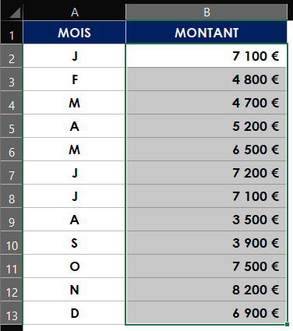
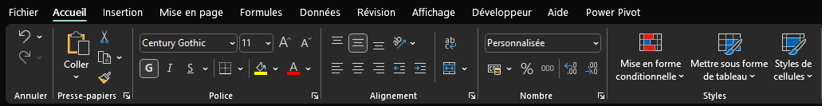
MFC – Barre de données
Appliquer une mise en forme de type Barre de données…
Sélectionner les cellules concernées
Sélectionner l’onglet Accueil puis cliquer sur l’outil Mise en forme conditionnelle

Slide 3
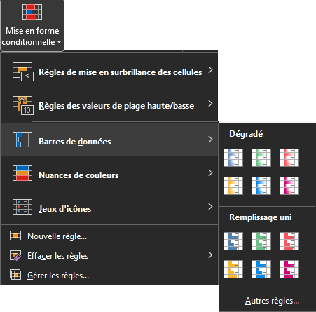
MFC – Barre de données
Cliquer sur Barres de données puis choisir un modèle de couleur

Slide 4
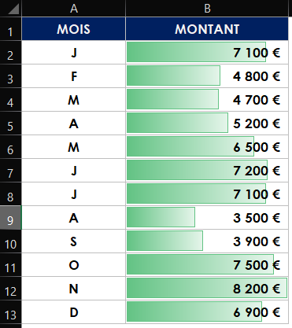
MFC – Barre de données
Résultat 

Slide 5
MFC – Barre de données
Masquer les valeurs présentes dans les barres de données…
La sélection de cellules n’est pas nécessaire.
Sélectionner l’onglet Accueil puis cliquer sur l’outil Mise en forme conditionnelle.

Slide 6
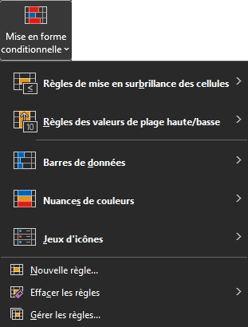
MFC – Barre de données
Cliquer sur Gérer les règles…

Slide 7
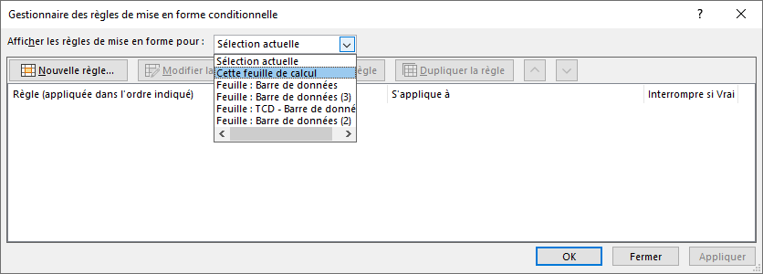
MFC – Barre de données
Dérouler la liste suivante et cliquer sur Cette feuille de calcul

Slide 8
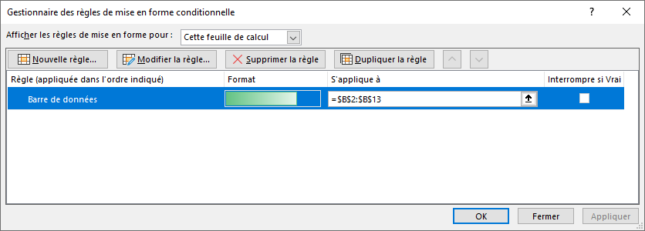
MFC – Barre de données
Cliquer sur la règle Barre de données puis sur le bouton Modifier la règle...

Slide 9
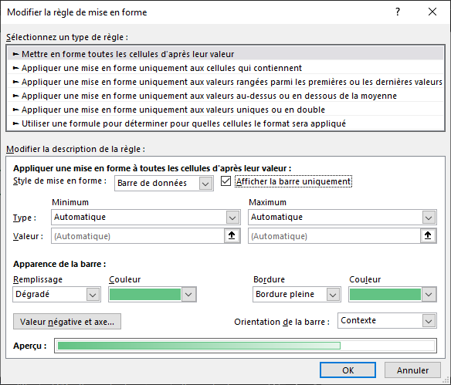
MFC – Barre de données
Cocher la rubrique Afficher la barre uniquement puis valider par OK autant de fois que nécessaire.

Slide 10
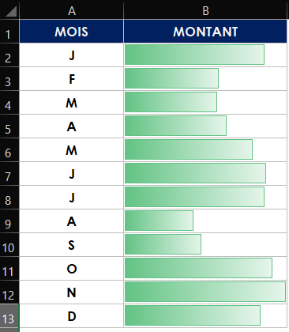
MFC – Barre de données
Résultat 

